Slide 1
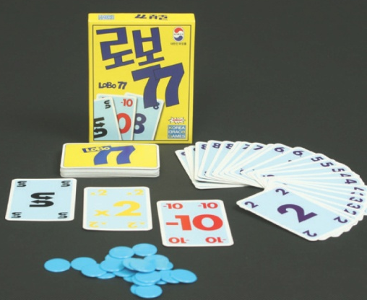
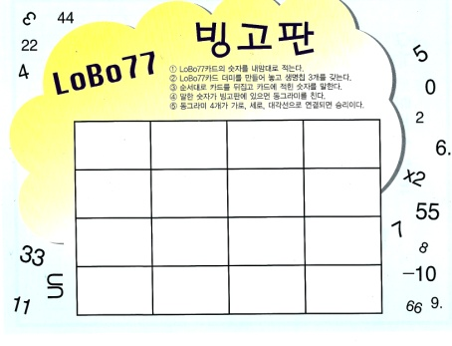
응용게임
로보77 (Lobo 77)빙고
게임목표 : 가로, 세로, 그리고 대각선으로 4칸 빙고를 만들면 승리!
게임인원 : 2명 이상
게임연령 : 6세 이상
준비물 : 로보77카드, 생명 칩, 로보77 빙고 판, 필기도구
출처: 내 맘대로 왕 재미보드게임
게임 준비
모든 플레이어에게 ‘로보77 빙고 판’과 필기도구를 나눠 준다.
각 플레이어는 로보77 빙고 판에 로보 77에 나오는 숫자(0, 2, 3, 4, 5, 6, 7, 8, 9, 10, 11, 22, 33, 44, 55, 66, 76) 또는 특수 문자 (-10, x2)중 16개를 선택 자신이 적고 싶은 빈칸에 적는다.
로보77 카드를 잘 섞어 카드 더미를 만들어 테이블 가운데에 놓는다.
참여 아동의 연령 그리고 장애 정도에 따라 빙고 판의 칸 수를 줄여 (3x3) 한 자리 숫자만 사용 게임을 단순화 시켜 진행하여도 좋다.

Slide 2
응용 게임 진행 방법
순서를 정한다.
첫 번째 플레이어는 카드 더미 맨 위에서 카드를 뒤집어 큰 소리로 카드에 적혀 있는 숫자 또는 특수 문자를 말한다.
모든 플레이어는 자신의 빙고 판에서 첫 번째 플레이어가 말한 숫자를 찾아 동그라미를 친다.
정해진 순서대로 플레이어들은 카드더미에서 카드를 뒤집어가며 플레이어 각자의 빙고 판에서 숫자를 찾아 동그라미를 쳐나간다.
위와 같은 방법으로 진행하다 4칸에 걸쳐 가로, 세로, 대각선으로 동그라미가 연결되면 ‘빙고’를 외친다.
빙고를 외친 플레이어에게는 생명 칩 한 개를 준다.
정한 게임 횟수 만큼 게임 진행 후 가장 많은 생명 칩을 가진 플레이어가 승리!
숫자 3
빙고!
집중력이 부족한 아동(예:ADHD)과 함께 할 경우 칸수가 많고 게임 횟수를 많이 한다면 게임의 집중력이 감소하고 금방 실증을 낼 경우가 있다.

Slide 3
참여 아동 중 아직 숫자를 정확이 모른다면, 진행자 및 교사가 아이 스스로 숫자를 찾을 수 있도록 언어적, 신체적 힌트를 주어 시각적으로 숫자를 보고 같은 숫자를 찾을 수 있도록 도움을 준다.
예: 로보 77카드의 숫자를 빙고 판 가까이 두고 아이 스스로 숫자를 변별 같은 숫자를 찾을 수 있도록 도움을 준다.
숫자 8이네.
숫자 8이 어디 있을까?
우리 같은 모양의 숫자를 찾아 볼까?
본 보드게임의 장점
숫자 관련 인지, 지각 및 변별 능력 향상에 도움을 준다.
숫자를 배우기 위한 기초 단계에서 참여아동에게 숫자에 대한 흥미와 재미를 줄 수 있는 활동이다.

